Slide 1
¡Bienvenidos amiguitos y amiguitas!
¿Sabes qué son los
Derechos y Deberes de los Consumidores?

Slide 2
DERECHOS DE LOS CONSUMIDORES
Son aquellas facultades que se le reconocen a todo ser humano cuando es consumidor de bienes o servicios.

Slide 3
DERECHO AL CONSUMO
Es el derecho que tenemos de obtener bienes y servicios que satisfagan nuestras necesidades básicas.
EJEMPLO:
Salud
Vivienda
Educación
Alimentación balanceada
Vestido y recreación

Slide 4
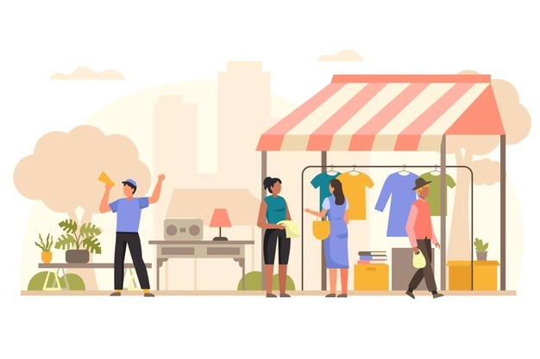
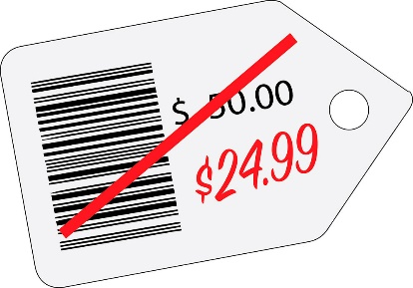
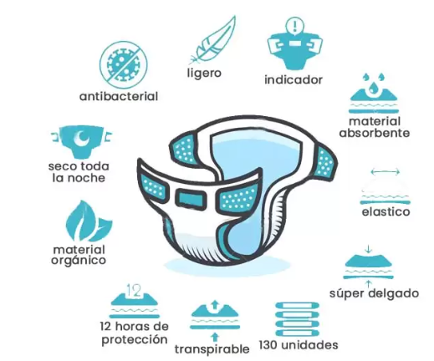
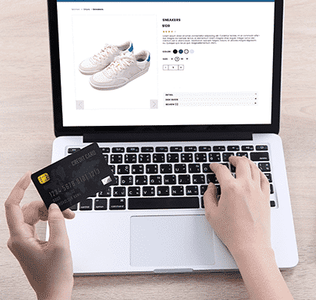
DERECHO A LA INFORMACIÓN
Es lograr que los comerciantes nos den información clara y verdadera sobre el producto que compramos para no realizar una mala compra.
Precio
Características del producto
Forma de pago

Slide 5
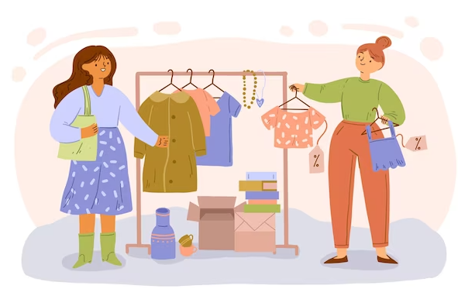
DERECHO A ELEGIR
Es poder escoger entre diferentes productos, que nos ofrezcan en una tienda o supermercado.

Slide 6
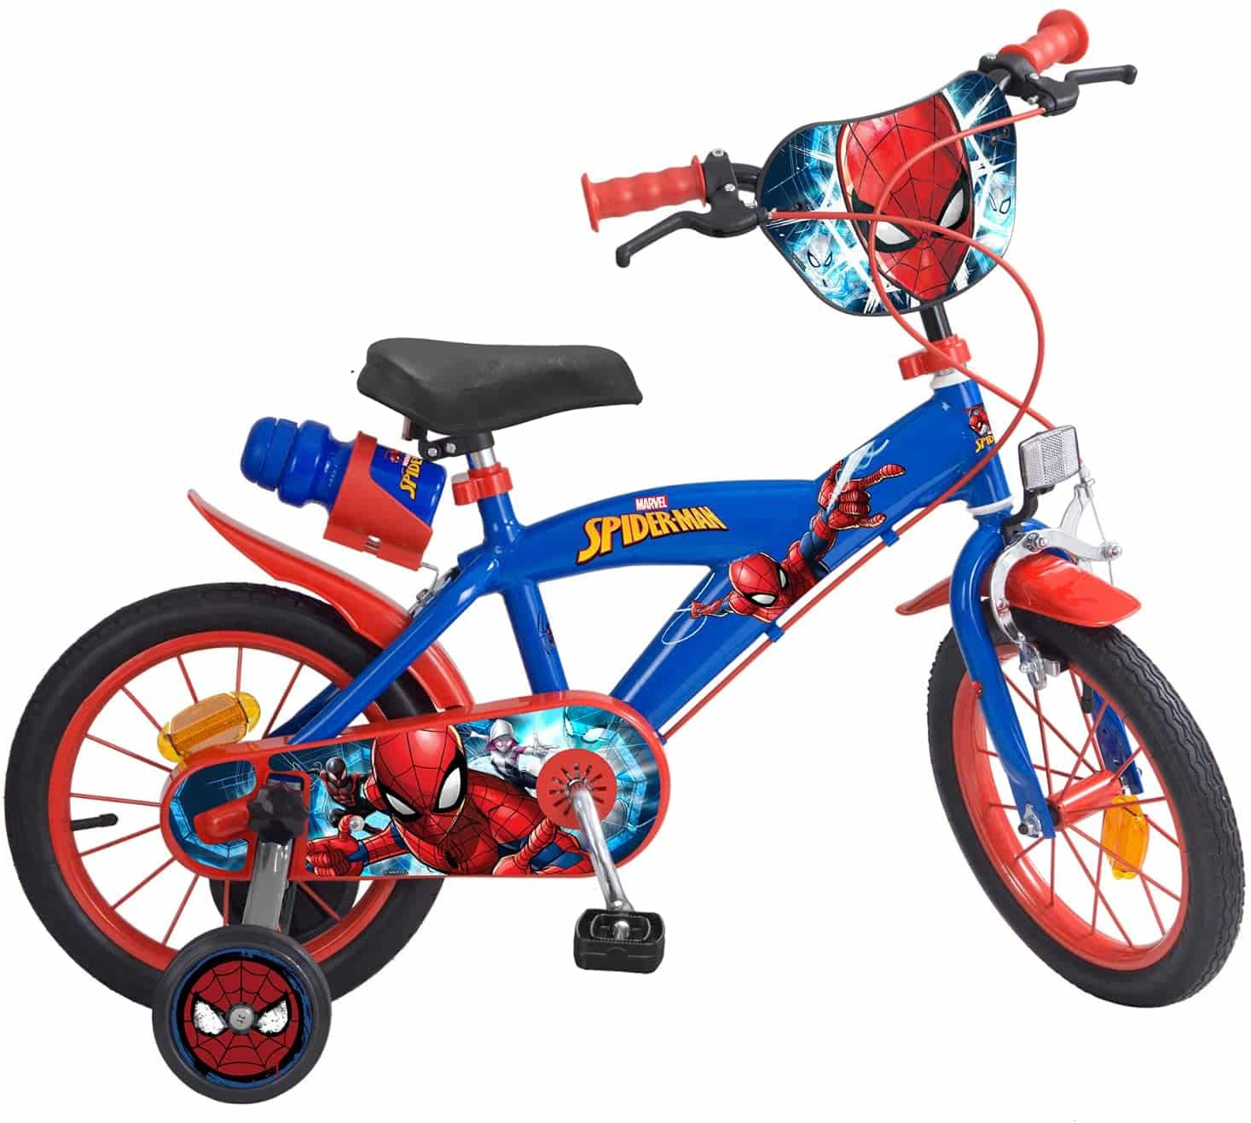
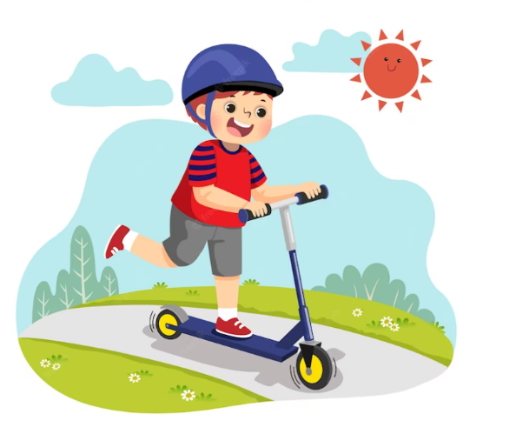
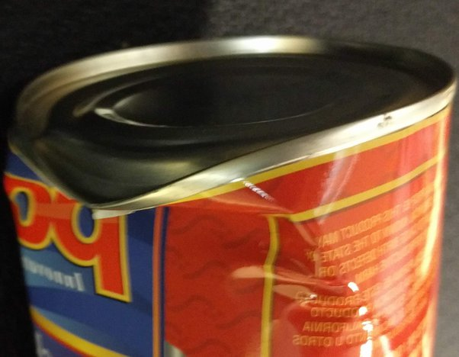
DERECHO A LA SEGURIDAD
Es obtener productos y servicios que funcionen adecuadamente y que no ocasionen peligro ni daños en nuestra salud.
✓
x

Slide 7
DERECHO A SER ESCUCHADO
Es lograr que como consumidores los vendedores escuchen nuestros reclamos y como entidad ACODECO escuche nuestros problemas de consumo.
✓
✓

Slide 8
DERECHO A LA COMPENSACIÓN
Es el derecho a recibir una buena respuesta al momento de hacer un reclamo justo.

Slide 9
DERECHO A ORIENTACIÓN Y EDUCACIÓN
Es el derecho a recibir conocimientos y herramientas para un consumo adecuado.

Slide 10
DERECHO A UN AMBIENTE SALUDABLE
Es el derecho que tenemos a vivir en un ambiente limpio y que nos ayude a tener una buena calidad de vida.

Slide 11
DEBERES DE LOS CONSUMIDORES
Los consumidores tienen deberes a la hora de celebrar transacciones de bienes y servicios.

Slide 12
CONCIENCIA CRÍTICA
Mantener una actitud de alerta en su
relación de consumo, examinando
con atención la información y la calidad de
los productos y servicios que consuman.

Slide 13
SOLIDARIDAD
Actuar en conjunto y de manera organizada que permitan ejercer la promoción y protección de sus intereses como consumidores.

Slide 14
RESPONSABILIDAD
Mantener una actitud responsable como agente principal en la actividad económica, promoviendo un consumo razonable y logrando así un beneficio mayor en la calidad de vida del conjunto de la población.

Slide 15
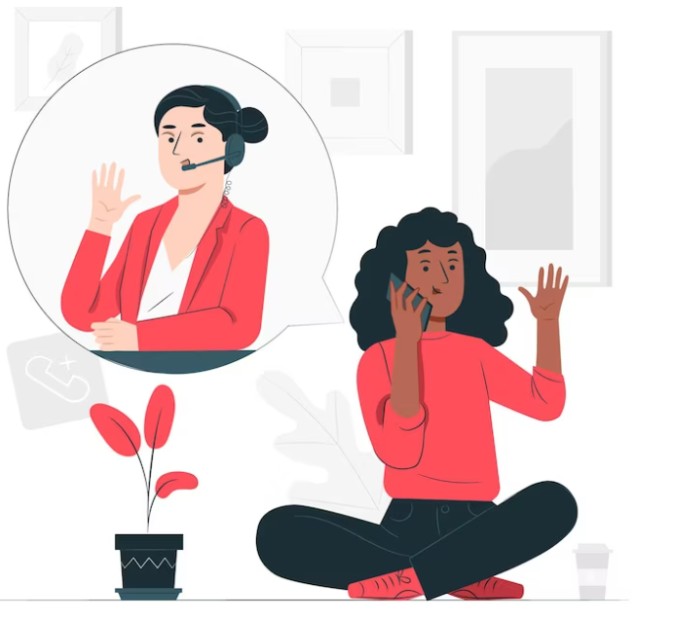
NO HACER DENUNCIAS TEMERARIAS
No debe realizar denuncias carentes de fundamentos y formuladas con el propósito de perjudicar económica y moralmente al denunciado.

Slide 16
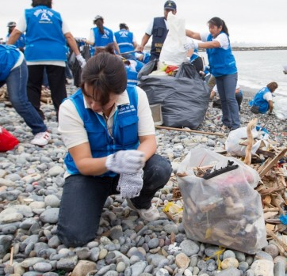
PREOCUPACIÓN SOCIAL
Estar consciente de las repercusiones que sus actos de consumo tienen sobre terceros.

Slide 17
ACCIÓN
Debe ser el primero en defender sus intereses, asegurándose de hacer transacciones justas en el mercado de bienes y servicios.

Slide 18
DOTARSE DE EDUCACIÓN
Debe educarse en materia de consumo por todos los medios disponible para poder ejercer un consumo responsable.

Slide 19
Compara
Comprueba
Consume

